Slide 1

LoadRunner
系列培训(七)
性能测试流程

Slide 2
学习目标
学习目标
  性能测试流程
  性能测试需求
  性能测试环境
  性能测试方案
  性能测试计划
  性能测试策略
  性能测试用例
  性能测试报告

Slide 3
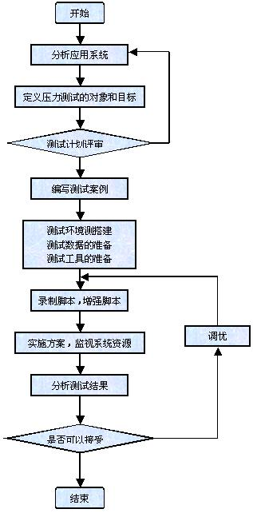
性能测试流程

Slide 4
性能测试需求分析
1、 被测对象
2、性能测试点 （登陆、查询（表中数据量）、业务逻辑、查看）
3、性能参数指标 （平均响应时间、内存使用率、cpu使用率、tps）
4、性能环境的要求
5、被测系统开发语言、采用的协议、使用的数据库

Slide 5
性能测试环境
性能测试环境要求：
1、性能测试环境和功能测试环境相互独立
2、测试人员自己搭建性能测试环境：应用服务和数据库
3、验证环境
4、按照性能需求的环境配置进行搭建

Slide 6
性能测试方案
性能测试方案：
1、性能测试计划
2、性能测试策略
3、性能点的分析
4、性能场景的介绍

Slide 7
性能测试策略
性能测试策略：
1、脚本开发策略
2、并发策略
3、性能指标监控策略

Slide 8
性能测试用例
性能测试用例：
1、单场景用例
2、混合场景用例

Slide 9
性能测试报告
性能测试报告：
1、环境配置说明
2、性能参数记录说明
3、遗留问题说明
4、性能总结

Slide 10


THANK YOU！

